Slide 1
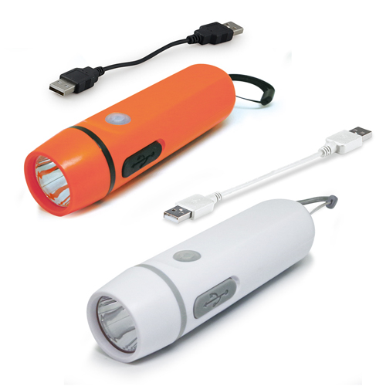
【提案書】
ダイナモ&USB充電ライト
特徴
スマートフォンの充電器としても活用できるためとっても便利な手のひらサイズのライトです。カラーバリエーションはホワイトとオレンジの2色展開になります。是非ご活用ください。
納期
納期スペース
仕様
素 材 ： PS・ABS・ゴム
サイズ ： Φ41×151mm
付属品 ： 充電ケーブル付
包 装 ： 箱入 箱サイズ/50×52×163mm
備 考 ： 電源/USB･手回し充電
お見積
お見積りスペース

